Slide 1
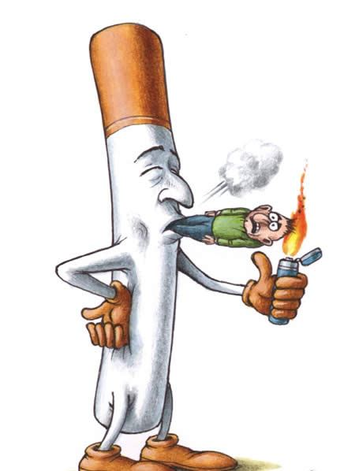
Fajčenie ako determinant zdravia, vplyv fajčenia tabaku na orálne zdravie
Viktória Dingová
Tereza Trnková
2. ročník DEHY

Slide 2
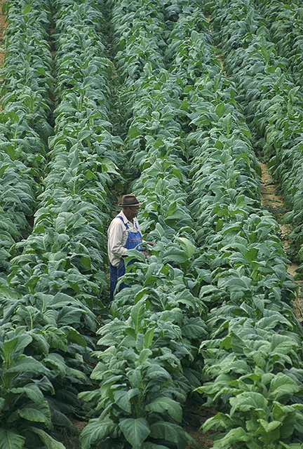
Čo je to tabak?
Je to druh rastlín z čeľade ľuľkovité.
Listy- nikotín, kyselina jablčná, kyselina citrónová, chlorofyl
Nicotiana affinis a Nicotiana sandereae
Kvety- vonné látky pre kozmetický priemysel
Čína, India, Brazília, Malawi, Zimbabwe, Kamerun

Slide 3
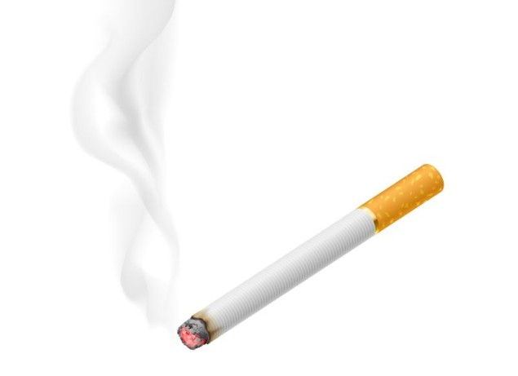
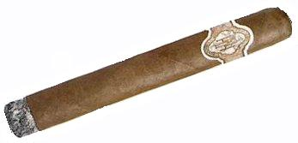
Čo je to fajčenie?
Fajčenie je vdychovanie a vydychovanie dymu z tlejúceho tabaku.
CIGARETA
je zo sušených jemne posekaných tabakových listov zakrútených do papieru spolu s aditívami. Súčasťou je filter.
CIGARA
celé zakrútené listy tabaku.

Slide 5
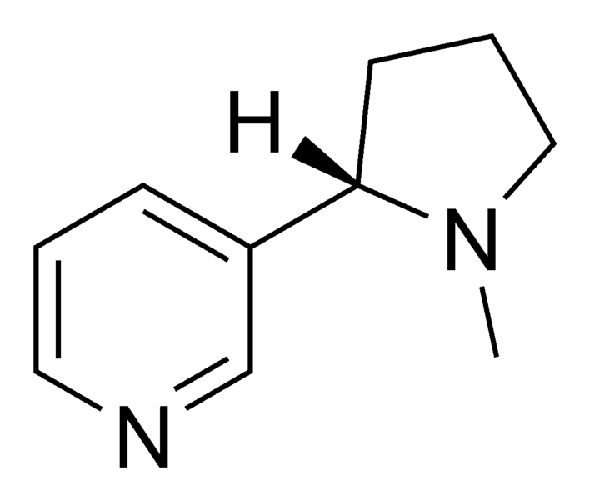
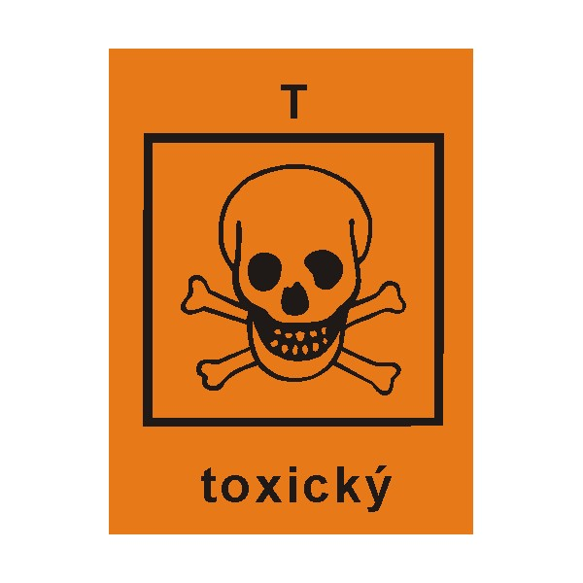
Čo je to nikotín?
Nikotín je vysoko návyková droga, ktorá sa legálne používa na celom svete.
5% tabakového listu obsahuje nikotín.
Je bezfarebný a v prirodzenom stave sa vyskytuje ako tekutý alkaloid.
Okamžitá smrteľná dávka je 50-60 mg (15-20 cigariet).

Slide 6
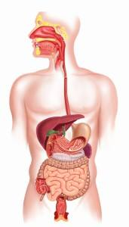
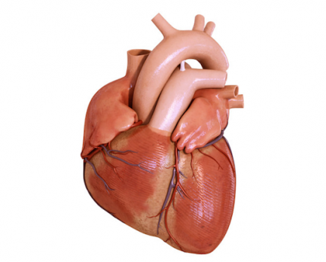
Účinky nikotínu na organizmus!!!
↑ aktivita tráviaceho traktu (hladká svalovina)
↑ produkcia slín
↑ produkcia tráviacich štiav
zvyšuje krvný tlak
zrýchľuje činnosť srdca
vzácne môže spôsobiť srdcovú arytmiu
sťahuje cievy a ↓ obranyschopnosť

Slide 7
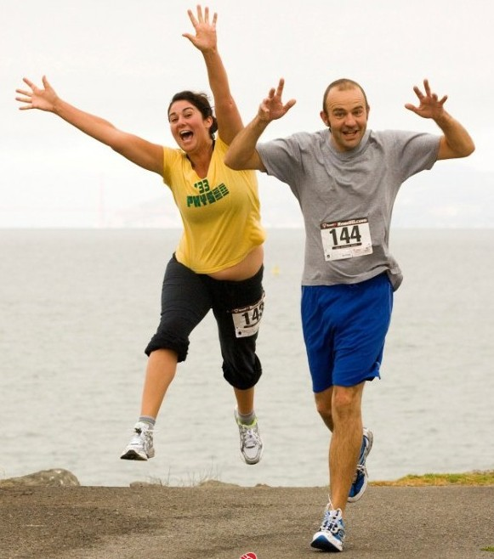
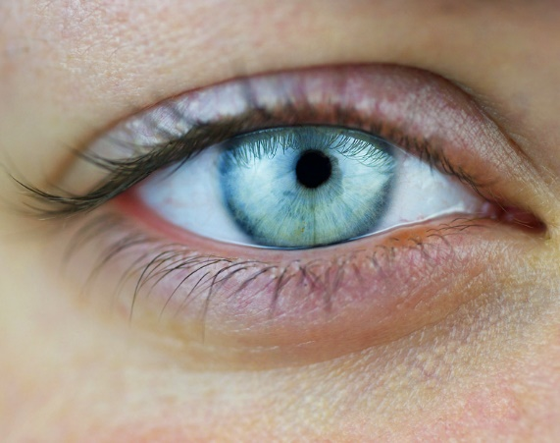
Účinky nikotínu na organizmus!!!
↑ syntéza endorfínov
↑ potenie
stiahnutie zorníc pri dlhodobom užívaní

Slide 8
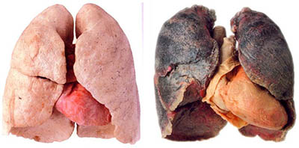
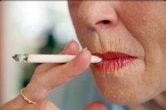
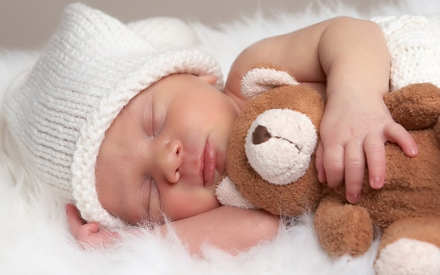
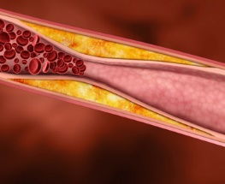
Účinky fajčenia na organizmus!!!
vznik karcinónomov (pľúca, hrtan, hltan, jazyk, mandle...)
zníženie pružnosti a hydratácie kože- starnutie
↑ pravdepodobnosť vzniku vrodených vývojových vád a nízka pôrodná hmotnosť
Ateroskleróza → CMP a IM

Slide 9
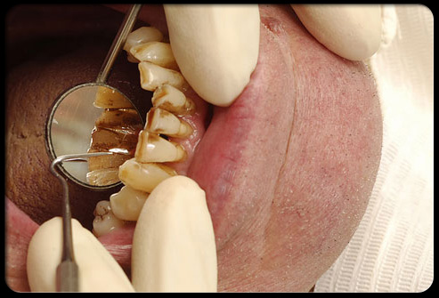
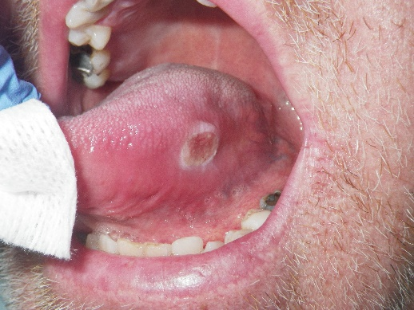
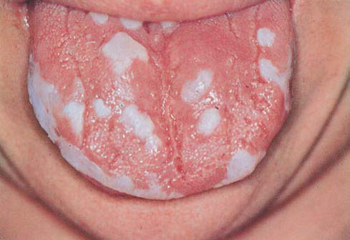
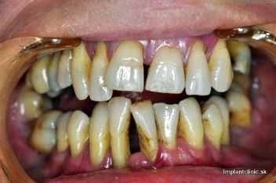
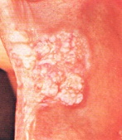
Prejavy fajčenia v ústnej dutine
pigmentácia skloviny
rakovina
gingivitída
parodontitída
implantitída
plesňové ochorenia (leukoplakia, Lichen planus, kandidóza)

Slide 10
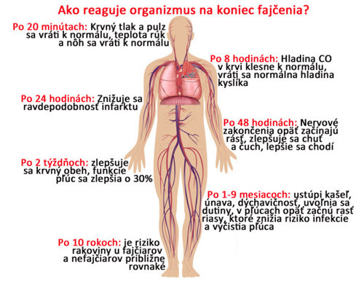
Prečo prestať fajčiť?

Slide 11
Štatistika
Vo svete fajčí zhruba 1,1 mld. ľudí, 80% z nich žije v krajinách s nízkymi a strednými príjmami.
V porovnaní s inými štátmi je podiel fajčiarov v Českej republike stále vysoký a s ročnou spotrebou cigariet sa radí Česká republika medzi prvé štyri štáty v Európe, a to medzi Poľsko, Maďarsko a Rusko (URL4).
V Českej republike je okolo 2,5 miliónov fajčiarov. Medzi ľuďmi staršími ako18 rokov tvoria fajčiari približne 26 %, u ľudí nad 15 rokov je to skoro 30 %. Zatiaľ čo u dospelých počet fajčiarov pomaly klesá, stúpa obľuba fajčiť medzi mladými ľuďmi vo vekovej skupine 15 až 18 rokov. Je to skoro 50 % mladých, hlavne dievčat.

Slide 12
Table: Smoking prevalence in Czech republic (%)

Slide 13
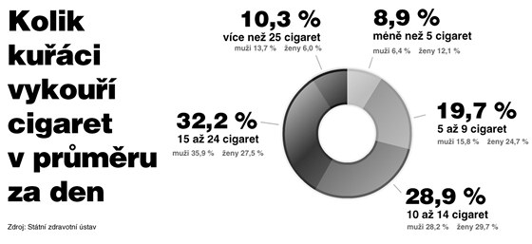

Slide 14
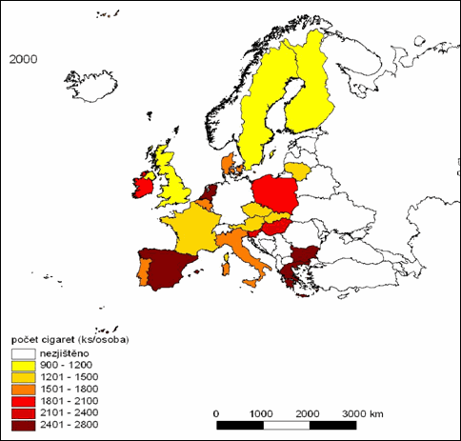
Graf 1: Počet cigariet skonzumovaných v
Európskej únii na osobu za rok
http://www.demografie.info/?cz_detail_clanku&artclID=530

Slide 15
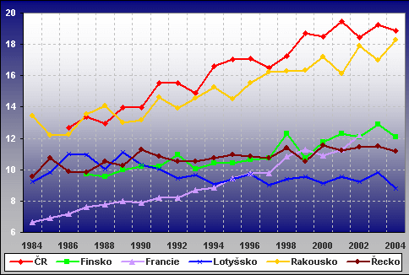
Graf 6: Štandardizovaná miera
úmrtnosti na zhubný novotvar hrtanu,
priedušnice, priedušiek a pľúc u žien
v rokoch 1984-2004.
Zdroj: European mortality database, 2007

Slide 16
Zdroje
http://cs.wikipedia.org/wiki/Tab%C3%A1k#Fotografie
http://www.demografie.info/?cz_detail_clanku&artclID=530
http://www.demografie.info/?cz_detail_clanku&artclID=261
http://zpravy.idnes.cz/studie-o-koureni-a-tabaku-0hc-/domaci.aspx?c=A130726_123907_domaci_hv
http://www.euro.who.int/__data/assets/pdf_file/0006/68118/E80607.pdf?ua=1
https://is.muni.cz/th/78400/prif_m/dipl__prace.txt
https://sk.wikipedia.org/wiki/Faj%C4%8Denie_a_vplyv_na_zdravie

Slide 17
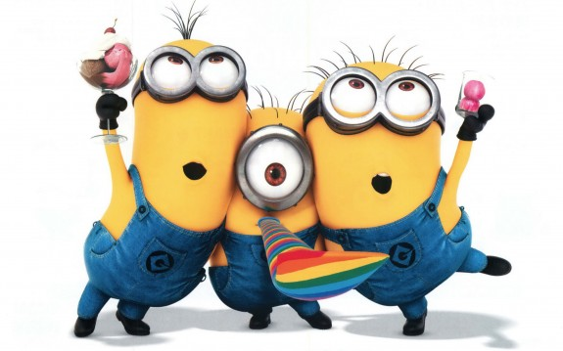
Ďakujeme za pozornost !!!

